Slide 1
Colegio “La Purísima”
Callosa de Segura
Carmelitas Misioneras Teresianas

Slide 2
Si fuéramos automóviles, la Cuaresma sería el tiempo de cambiar el aceite y afinar el motor. -Si fuéramos jardines, la Cuaresma sería tiempo de fertilizar nuestra tierra y arrancar las malas yerbas. -Si fuéramos alfombras, la Cuaresma sería tiempo de darles una buena limpieza con el aspirador o una buena sacudida. -Si fuéramos baterías (acumuladores), la Cuaresma sería tiempo de recargarlas. Pero no somos ninguna de estas cuatro cosas:
-Somos personas que, quizá, muchas veces hemos hecho cosas malas y necesitamos arrepentirnos de ellas. De aquí la necesidad de hacer una buena confesión.

Slide 3
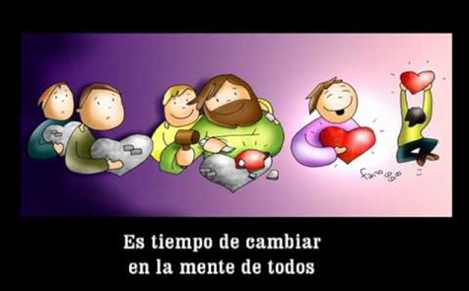
-Somos personas que muchas veces nos dejamos llevar por nuestro egoísmo y que, por lo tanto, necesitamos empezar a pensar en los demás. De aquí la necesidad de la limosna. -Somos personas que muchas veces perdemos de vista el fin para el que fuimos creados por Dios. Necesitamos, pues, recobrar la vista. De aquí la necesidad de la oración.
Escuchamos esta preciosa canción de Juanes que nos hablan de Dios Padre, Amoroso y Compasivo.
Pincha aquí
https://www.youtube.com/watch?v=9inNwSQL6Gw

